Slide 1
GEOPOLITICA E PAESI MEDITERRANEI
Prof.ssa Simona Epasto

Slide 2
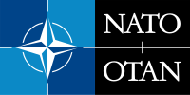
NORTH ATLANTIC TREATY ORGANIZZATION

Slide 3
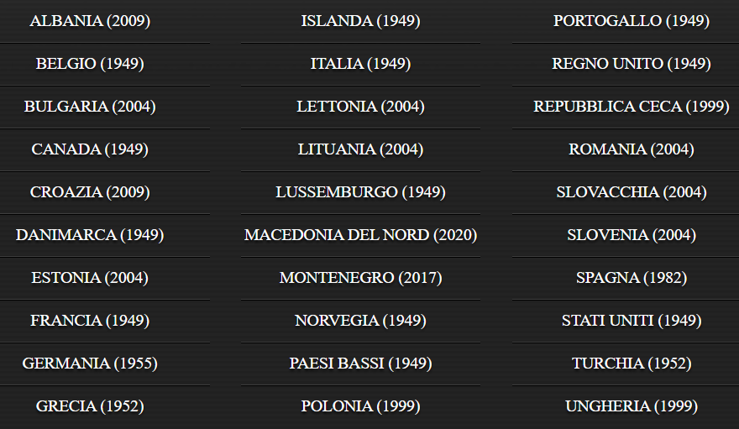
2023 – The accession of Finland

Slide 4
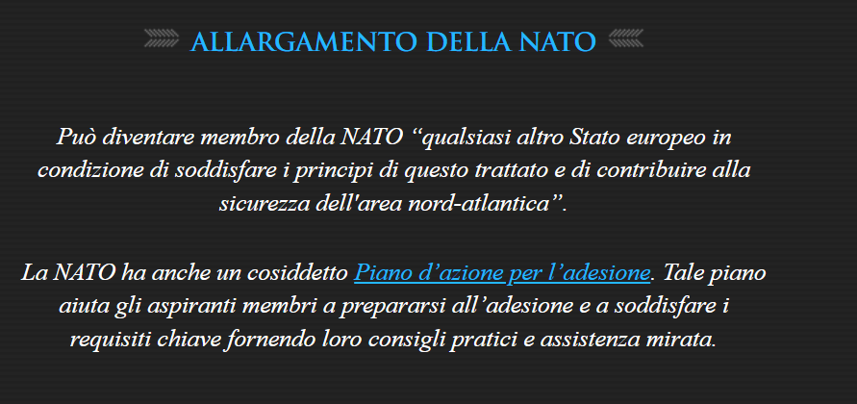

Slide 5
NATO
PUNTI FONDAMENTALI:
L’ALLEANZA POLITCA E MILITARE
LA DIFESA COLLETTIVA
IL LEGAME TRANSATLANTICO
IL CONCETTO STRATEGICO 2013

Slide 6
ALLEANZA POLITICA E MILITARE
La sicurezza nella nostra vita quotidiana è fondamentale per il nostro benessere. Scopo della NATO è garantire la libertà e la sicurezza dei Paesi membri attraverso mezzi politici e militari.
POLITICA - La NATO promuove i valori democratici e consente ai membri di consultarsi e collaborare in materia di difesa e sicurezza per risolvere i problemi, creare fiducia e, nel lungo termine, prevenire i conflitti.
MILITARE - La NATO si impegna a risolvere pacificamente le controversie. In caso di fallimento degli sforzi diplomatici, ha il potere militare di intraprendere operazioni di gestione delle crisi. Tali operazioni devono essere condotte in base alla clausola di difesa collettiva presente nel trattato fondativo della NATO - Articolo 5 del Trattato di Washington o dietro mandato delle Nazioni Unite, da soli o in collaborazione con altre organizzazioni internazionali.

Slide 7
DIFESA COLLETTIVA
La NATO è tenuta a seguire il principio secondo il quale un’aggressione a uno dei suoi membri equivale a un’aggressione a tutti. Si tratta del principio di difesa collettiva, presente nell’articolo 5 del Trattato di Washington.
Finora l’articolo 5 è stato invocato solo una volta, nel 2001, in occasione degli attacchi terroristici dell’11 settembre negli Stati Uniti.

Slide 8
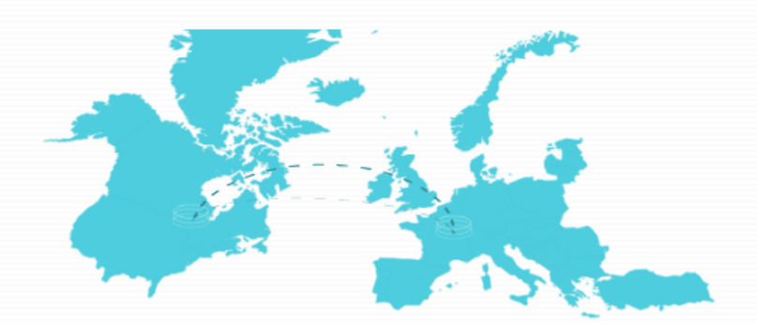
LEGAME TRANSATLANTICO
La NATO è un’alleanza fra Paesi dell’Europa e dell’America del Nord. Rappresenta un legame unico fra questi due continenti che possono così consultarsi e collaborare in materia di difesa e di sicurezza e condurre insieme operazioni multinazionali di gestione delle crisi.

Slide 9
CONCETTO STRATEGICO 2010
Il Concetto Strategico stabilisce i compiti fondamentali e i principi dell’Alleanza, i suoi valori, le condizioni di sicurezza in evoluzione e i suoi obiettivi strategici per la decade successiva. Il Concetto Strategico 2010 stabilisce i seguenti compiti fondamentali della NATO:
difesa collettiva
gestione delle crisi
sicurezza cooperativa.

Slide 10
ATTIVITA’
DECISIONI E CONSULTAZIONI
OPERAZIONI E MISSIONI
PARTENARIATI
CREAZIONE DI MEZZI PER REAGIRE ALLE MINACCE

Slide 11
DECISIONI E CONSULTAZIONI
Ogni giorno, i Paesi membri della NATO si consultano e prendono decisioni in materia di sicurezza a tutti i livelli e in diversi campi.
Una “decisione NATO” è espressione della volontà collettiva di tutti i 30 Paesi membri poiché tutte le decisioni vengono prese all’unanimità.
Centinaia di ufficiali, ma anche civili ed esperti militari, vengono ogni giorno nei quartieri generali della NATO per scambiarsi informazioni, condividere idee e aiutare a preparare le decisioni quando è necessario, in collaborazione con le delegazioni nazionali e lo staff dei quartieri generali NATO.

Slide 12
OPERAZIONI E MISSIONI
La NATO svolge un ruolo attivo in un’ampia gamma di operazioni e missioni di gestione delle crisi, incluse le operazioni di emergenza civile.
Le operazioni NATO di gestione delle crisi vengono condotte in base all’articolo 5 del Trattato di Washington o dietro mandato delle Nazioni Unite.
https://www.nato.int/cps/en/natolive/topics_52060.htm

Slide 13
PARTENARIATI
40 Paesi non membri lavorano con la NATO a un’ampia gamma di questioni politiche e legate alla sicurezza. Tali Paesi perseguono il dialogo e la cooperazione pratica con l’Alleanza e molti di loro partecipano alle operazioni e missioni guidate dalla NATO. La NATO collabora anche con una vasta rete di organizzazioni internazionali.
I Paesi partner non hanno la stessa autorità decisionale dei Paesi membri.
https://www.nato.int/cps/en/natohq/topics_84336.htm

Slide 14
CREAZIONE DI MEZZI PER REAGIRE ALLE MINACCE
La NATO si è sempre rinnovata e adattata per far sì che le sue politiche, capacità e strutture fossero in grado di fronteggiare le minacce presenti e future, per la difesa collettiva dei suoi membri.
https://www.nato.int/cps/en/natolive/topics_49137.htm

Slide 15
NASCITA
Il Trattato del Nord Atlantico nasce nei primi anni della Guerra fredda (1949) come alleanza difensiva tra gli Usa e i paesi del blocco occidentale. L’Alleanza e l’Organizzazione da essa sviluppatasi (Nato) hanno svolto un’implicita funzione di deterrenza nei confronti dell’Unione Sovietica e del blocco comunista, che nel 1955 ha reagito costituendo il Patto di Varsavia.
Dai primi anni Novanta la dissoluzione dell’Unione Sovietica, lo smantellamento del Patto di Varsavia e dunque la fine della Guerra fredda hanno privato l’Alleanza atlantica del suo scopo originario, costringendola a rimettere in discussione i suoi obiettivi, la sua membership e persino la sua natura, pena la perdita di rilevanza o addirittura lo smantellamento.
Nell’ultimo ventennio l’Alleanza atlantica è stata dunque artefice di molteplici tentativi di ridefinizione, che l’hanno portata ad attestarsi tanto come agenzia di sicurezza, tramite interventi diretti in aree di crisi, quanto come componente del dialogo politico-militare tra i suoi membri e alcuni paesi dell’ex blocco sovietico.
Proprio quest’ultimo aspetto dell’azione dell’Alleanza – l‘allargamento a est - è diventato negli anni una fonte di crescenti tensioni con la Russia di Putin.

Slide 16
ORIGINI E SVILUPPO
ll Trattato del Nord Atlantico si è andato istituzionalizzandosi nell’organizzazione corrispondente tra il 1950 e il 1952. L’Alleanza e l’Organizzazione sancivano lo stretto legame tra il complesso di sicurezza americano e quello europeo occidentale, cristallizzando così la logica bipolare del sistema internazionale dettata dallo scontro tra le due superpotenze. In tale contesto, il timore di un’escalation militare tra i due blocchi contrapposti, che avrebbe potuto sfociare nell’utilizzo di armi nucleari, funse da deterrente, scongiurando lo scoppio di una guerra generale in Europa. Di fatto, nel corso della Guerra fredda l’Alleanza non fu mai chiamata ad intervenire direttamente per rispondere ad un attacco sovietico.
Per altro verso, l’esistenza di un nemico comune contribuì alla coesione interna dell’Alleanza, i cui membri erano comunque divisi da attriti storici e divergenze politiche. La complessa questione del burden sharing – la ripartizione interna dei costi della Nato (in gran parte sostenuti dagli Usa) – e le ambizioni di autonomia in politica estera nutrite da alcuni membri europei furono all’origine di alcune tra le crisi più importanti. In seguito a una di queste, nel 1966, la Francia abbandonò il comando integrato dell’Alleanza, facendovi ritorno soltanto nel 2009.
Nei primi anni Novanta la scomparsa dell’Urss esaurì lo scopo per il quale l’Organizzazione aveva visto la luce, rimettendone in discussione la stessa esistenza nel nuovo contesto internazionale. L’avvio di una fase di instabilità sul continente europeo, con l’inizio delle guerre balcaniche, e il tentativo da parte di alcuni dei membri Nato di trasformare l’Organizzazione in un forum di cooperazione e dialogo con i paesi prima appartenenti al blocco sovietico contribuirono tuttavia a tenere in vita l’Alleanza.

Slide 17
ORIGINI E SVILUPPO
Tra il 1999 e il 2009 l’approfondimento delle relazioni con gli ex nemici condusse all’ingresso di 12 nuovi stati dell’Europa centro-orientale: tra questi, 10 sono ex membri del Patto di Varsavia e due (Slovenia e Croazia) sono stati di recente formazione, prodotto delle guerre iugoslave (nel 2016 diventerà stato membro anche il Montenegro).
Parallelamente l’Organizzazione avviò nuovi programmi e inaugurò nuove strutture che miravano a favorire il dialogo con la Russia e con i paesi dell’Europa centrale e orientale (Partnership for Peace, Consiglio Nato-Ucraina, Consiglio Nato-Russia, ecc.). Malgrado ciò, l’allargamento a est è stato percepito (e continua a esserlo) da Mosca, che a sua volta sta cercando di recuperare una proiezione strategica nei paesi ex-Urss, come un’immediata minaccia alla propria sicurezza esterna.
Oltre all’avvicinamento Eu-Ucraina, proprio l’azione del Consiglio Nato-Ucraina, così come il sostegno pubblicamente dato dall’Alleanza al cambio di governo a Kiev nei primi mesi del 2014, secondo la Russia hanno costituito valide ragioni per procedere all’annessione della Crimea e per una politica aggressiva nell’est Ucraina voluta dal presidente Putin attraverso il sostegno militare e finanziario ai separatisti filorussi delle autoproclamatesi Repubbliche di Donetz’k e di Luhansk. La politica di potenza della Federazione Russa si è poi estesa ai paesi baltici, membri a tutti gli effetti della Nato, ma anch’essi considerati a rischio in quanto ‘storicamente’ parte del bacino d’influenza di Mosca, e soprattutto perché abitati da forti minoranze russofone (delle quali Putin si proclama assoluto ‘difensore’).

Slide 18
ORIGINI E SVILUPPO
Le mutate condizioni internazionali hanno spinto la Nato ad allargare, oltre alla membership, anche il suo raggio d’azione militare.
Tutti gli interventi militari dell’Alleanza sono infatti avvenuti out of area, ovvero sul territorio di paesi non membri dell’Alleanza e quasi sempre senza che l’Alleanza certificasse un’aggressione diretta nei confronti di uno dei suoi membri. Nel 1995 la Nato, che sin dal 1993 operava nel Mar Adriatico per far rispettare il blocco navale contro la Iugoslavia autorizzato dalle Nazioni Unite, intervenne nella guerra in Bosnia con una campagna di bombardamenti della durata di venti giorni, guidando successivamente nel paese due missioni internazionali di peacekeeping: Implementation Force, Ifor, e Stabilisation Force, Sfor.
Lo stesso accadde nel 1999, quando durante la guerra del Kosovo la campagna di bombardamenti Nato sulla ex Iugoslavia (questa volta non autorizzata dalle Nazioni Unite) costrinse Belgrado ad accettare la presenza di una missione di peacekeeping (Kosovo Force, Kfor) nella regione secessionista. Gli interventi degli anni Novanta procurarono una ricaduta positiva sul prestigio dell’Alleanza, che giunse a essere considerata l’unica organizzazione regionale efficace nel risolvere crisi internazionali.

Slide 19
ORIGINI E SVILUPPO
Oggi, tuttavia, l’Alleanza si trova ad affrontare questioni sempre più complesse.
Nel 2001 l’attacco alle Twin Towers di New York portò a richiedere – per la prima volta nella storia dell’Alleanza – l’applicazione dell’articolo 5 del Trattato, che considera l’attacco diretto a un paese membro come un attacco a tutti. Le fasi iniziali dell’intervento in Afghanistan, tuttavia, furono condotte da una coalizione internazionale a guida statunitense al di fuori delle strutture dell’Alleanza, e solo tra il 2003 e il 2006 alla Nato furono estese funzioni di comando sulle forze internazionali. Il coinvolgimento diretto della Nato nell’interminabile conflitto afghano ha però collegato la reputazione dell’Alleanza all’andamento delle operazioni sul campo, rivelatesi inconcludenti. Il dibattito politico sull’intervento in Afghanistan ha reso sempre più evidente il progressivo divaricamento tra le due sponde dell’Atlantico. L’assenza di un chiaro nemico comune e la natura costitutivamente asimmetrica della Nato, cui dal 1991 partecipa l’unica superpotenza rimasta (gli Usa, i quali destinano al settore della difesa una somma annuale più alta rispetto a tutti gli altri paesi Nato sommati assieme), hanno infatti provocato l’apertura di solchi sempre più ampi tra Washington e le capitali europee, tanto in merito al tipo di azione adeguata a rispondere alle comuni minacce alla sicurezza, quanto per ciò che concerne l’identificazione stessa di tali minacce. Tali divergenze rischiano di aggravare ulteriormente il problema del burden sharing, dal momento che quasi tutti i paesi dell’Europa hanno costantemente disatteso l’obiettivo minimo di spesa nel settore della difesa deciso di comune accordo in ambito Nato (il 2% del pil).

Slide 20
ORIGINI E SVILUPPO
La decisione dell’Alleanza, nei primi mesi del 2011, di intervenire in Libia sotto mandato delle Nazioni Unite per proteggere la popolazione civile non ha fatto che acuire la sensazione di disagio di cui sono preda molti membri. La crisi libica ha sin da subito interessato solo una piccola frazione dei membri europei (Francia e Regno Unito, cui s’è poi aggiunta l’Italia), e l’utilizzo delle strutture Nato per il comando delle operazioni ha incontrato le resistenze della Turchia, da una parte, e la prudenza degli stessi Stati Uniti dall’altra, questi ultimi restii a prender parte a un nuovo conflitto mentre erano in via di conclusione le operazioni in Iraq e in Afghanistan.
Nel maggio 2012, al vertice di Chicago, per volontà dell’allora Segretario generale Rasmussen, è emerso il tema della Smart Defence, la cosiddetta ‘difesa efficace’ che si sarebbe dovuta basare su una migliore organizzazione delle capacità militari, un rafforzamento della collaborazione tra paesi membri e un utilizzo più razionale del bilancio della difesa. Il progetto della Smart Defence è poi venuto meno al cambio di Segretario generale. Il mandato di Rasmussen doveva inizialmente concludersi il 31 luglio 2013 ma, il Consiglio Nord Atlantico ha preferito prorogarlo di un anno fino al 31 luglio 2014. Il vertice di Chicago ha inoltre ratificato la strategia di ritiro dallo scenario afghano, impegnandosi ad assistere il paese durante la fase di transizione dopo la missione Isaf, terminata nel 2014. Alla conclusione di Isaf, avvenuto come da programma, la Nato ha quindi optato per restare in Afghanistan con compiti di addestramento delle truppe locali, nell’ambito della missione Resolute Support. A Chicago è stato poi sanzionato il progetto di scudo antimissilistico voluto dal presidente statunitense Barack Obama, che ridimensiona il vecchio progetto varato dall’amministrazione Bush e che dovrebbe diventare pienamente operativo nel 2018.

Slide 21
ORIGINI E SVILUPPO
La crisi in Ucraina del 2014 ha poi ridefinito le priorità strategiche della Nato.
L’out of area è stato per il momento accantonato, privilegiando al contrario il back in area, ossia il ritorno ai compiti di deterrenza anti-Mosca che gli alleati avevano già svolto durante la Guerra fredda.
Una politica, questa, che tiene conto in via pressoché esclusiva del fianco est dell’Alleanza e che è avversata dall’Italia, che vorrebbe una Nato concentrata anche sul fianco sud.

Slide 22
QUALE FUTURO PER LA NATO?
Fin dalla conclusione della Guerra fredda, la Nato è andata alla ricerca di una nuova ragione d'essere all'interno di un mutato contesto strategico, quello post-bipolare, che non rispecchiava più la logica della deterrenza nucleare e che, ancor più rilevante, nemmeno delineava un nemico preciso da combattere.
Negli anni tra il 1990 e il 2010, prima la dissoluzione della Iugoslavia e poi la lotta al terrorismo, in particolare in Afghanistan, avevano imposto all’Alleanza una prima trasformazione tutt'altro che semplice tanto nel suo concetto strategico quanto nei suoi compiti operativi. Come annunciò nel 2010 il Segr. Gen. Rasmussen, questa era stata la «Nato 2.0». La versione successiva, la 3.0, avrebbe continuato sul medesimo percorso promuovendo il rapido passaggio dell’Alleanza da un’organizzazione divisa tra compiti di sicurezza e difesa collettiva, ad una più orientata al crisis management a scapito della difesa territoriale, quest’ultima comunque alla base del Patto fondativo del 1949. Costituire nuove forze rapidamente dispiegabili oltre i confini euro-atlantici, perciò, e accelerare lo sviluppo di capacità innovative in grado di prevenire e fronteggiare attacchi cibernetici avrebbero rappresentato due tra le maggiori priorità per la Nato del futuro.

Slide 23
QUALE FUTURO PER LA NATO?
Eppure, a distanza di pochi anni, la prima crisi ucraina ha mischiato le carte mettendo radicalmente in discussione quanto annunciato nel 2010.
Il vertice in Galles del 2014, dove Rasmussen ha ceduto il posto al norvegese Jens Stoltenberg, ha infatti prospettato il ritorno della Nato alla versione forse non 1.0, ma almeno 1.5. «Le azioni aggressive della Russia in Ucraina», hanno affermato i capi di stato e di governo a margine del vertice, «hanno radicalmente sfidato la nostra concezione di un'Europa unita, libera e in pace» e dunque «la più grande responsabilità dell’Alleanza è proteggere e difendere i nostri territori e le nostre popolazioni». Una visione, questa, particolarmente sostenuta dai paesi appartenenti a ciò che l'ex Segretario alla Difesa Usa, Donald Rumsfeld, definì nel 2003 la 'nuova Europa', quella centrorientale, e, in particolare dalla Polonia e dai paesi baltici.
L’Europa dell'Est, difatti, guarda con ammirato interesse alla potenza militare di Washington per controbilanciare le storiche ambizioni egemoniche di Mosca nell'area, oggi riaffacciatesi sulla scena internazionale dopo due decenni di riflusso. Tuttavia all'interno dell’Alleanza vi sono altri paesi, in primo luogo l'Italia e dal novembre 2015 la Francia, che desidererebbero una Nato più attenta e coinvolta nelle dinamiche del fianco meridionale, ovvero nel Mediterraneo, dove l'avanzata dello Stato Islamico costituisce a loro dire una minaccia ben più pressante della sfida russa. Nell'immediato futuro, dunque, per mantenere credibilità e coesione gli alleati dovranno trovare una sintesi efficace a tale dibattito determinando, in conclusione, quale sarà il destino della Nato.

Slide 24
IL CASO FINLANDIA
La cooperazione della NATO con la Finlandia è iniziata quando essa ha aderito al programma Partenariato per la pace (PfP) nel 1994.
Nei decenni successivi, la Finlandia è diventata uno dei partner più attivi della NATO e un prezioso contributore alle attività dell'Alleanza, comprese le operazioni e le missioni a guida NATO nel Balcani, Afghanistan e Iraq.
La cooperazione finlandese con la NATO era storicamente basata sulla sua politica di non allineamento militare e su un fermo consenso politico nazionale. La situazione è cambiata nel 2022, in seguito all'invasione su vasta scala dell'Ucraina da parte della Russia.
Il 18 maggio 2022, la Finlandia ha presentato la sua lettera ufficiale di candidatura per diventare un alleato della NATO, insieme alla Svezia. Al vertice NATO del 2022 a Madrid il 29 giugno, i leader alleati hanno concordato di invitare entrambi i paesi a diventare membri della NATO. Insieme alla Svezia, la Finlandia ha completato i colloqui di adesione al quartier generale della NATO a Bruxelles il 4 luglio, confermando la sua volontà e capacità di soddisfare gli obblighi e gli impegni politici, legali e militari dell'adesione alla NATO. Il 5 luglio, gli alleati hanno firmato i protocolli di adesione per entrambi i paesi, che sono poi diventati invitati ufficiali, partecipando alle riunioni della NATO in quanto tali. Nei mesi successivi, tutti gli alleati della NATO hanno ratificato il protocollo di adesione della Finlandia secondo le rispettive procedure nazionali. La Finlandia ha depositato il suo strumento di adesione al Trattato del Nord Atlantico il 4 aprile 2023, diventando il 31° paese membro della NATO.

Slide 25
IL CASO FINLANDIA
L’ingresso nella Nato di Finlandia e probabilmente in futuro della Svezia è più una formalità che una svolta oggettiva nell’orientamento politico e militare dei due paesi scandinavi. Non solo questi ultimi sposano da sempre i valori occidentali e i timori verso lo storico nemico russo, ma soprattutto adeguano da decenni le proprie Forze armate agli standard Nato. Sono frequenti infatti le esercitazioni militari congiunte degli eserciti di Helsinki e Stoccolma con i partner euroatlantici.
La Russia è conscia che nell’immediato in termini di concretezza poco cambia, ma è irritata all’idea che in un futuro non troppo lontano possano essere dislocati sul territorio del vicino finnico ordigni nucleari degli Stati Uniti. E teme che possano essere installate delle basi permanenti delle Forze armate statunitensi nei pressi del nuovo e lungo confine Nato-Russia. Quindi non troppo distanti dalle capitali storiche della Grande Madre: San Pietroburgo e Mosca.

Slide 26
IL CASO FINLANDIA
Per Putin si tratterebbe di una pressione politico-militare inaccettabile. La Russia spera in una bassa presenza effettiva di unità euroatlantiche in Finlandia sul modello di quanto già avviene nelle tre ex repubbliche sovietiche di Estonia, Lettonia e Lituania, dove truppe contenute si avvicendano a rotazione ma non ci sono basi permanenti.
L’aspetto più problematico per Mosca è che il Mar Baltico si trasforma di fatto un “lago atlantico” con l’ingresso della Finlandia e la prossima adesione della Svezia alla Nato. L’accesso allo specchio d’acqua dal porto di San Pietroburgo e i collegamenti aeronavali con l’emarginata exclave di Kaliningrad potrebbero subire periodiche ostruzioni ed esacerbare la sindrome da accerchiamento. Ragion per cui il dicastero della Difesa presieduto da Sergej Šojgu sta intensificando gli sforzi per dotare il “porto che non ghiaccia mai” di ulteriori asset militari, carburanti e beni di consumo per resistere a un eventuale embargo totale occidentale.

Slide 27
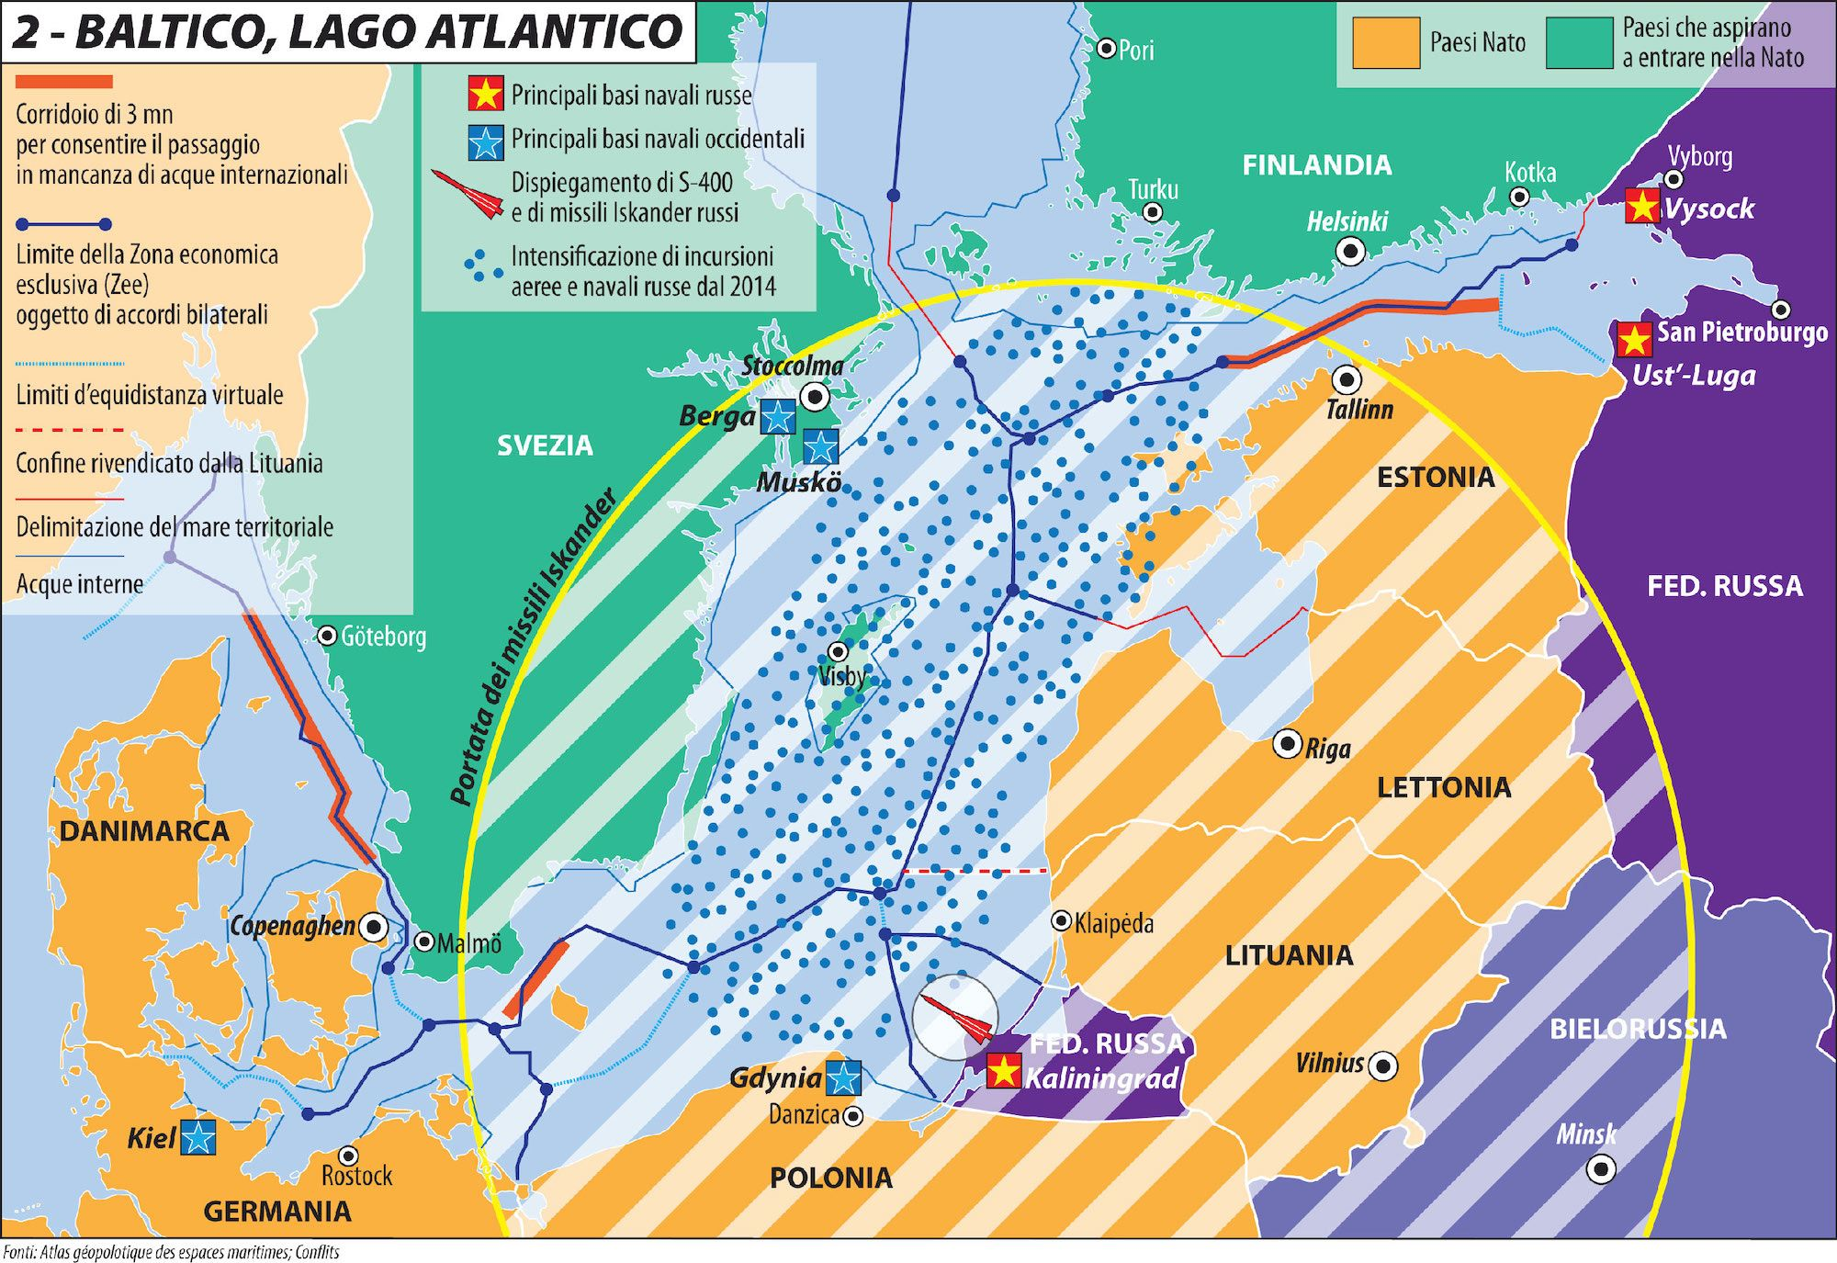

Slide 28
IL CASO FINLANDIA
L’ingresso della Finlandia nella Nato costituisce una sconfitta politica per Vladimir Putin, che dell’allargamento a est dell’Alleanza ha fatto spauracchio e cavallo di battaglia sia per mietere consensi interni sia per giustificare azioni esterne. A cominciare dall’invasione dell’Ucraina. Se l’obiettivo primario dichiarato era quello di tenere lontani gli asset militari euroatlantici dal poroso limes sud-occidentale della Federazione, ora l’inquilino del Cremlino deve accettare ben 1.340 chilometri di linea di contatto con la Nato nelle immediate vicinanze di San Pietroburgo, sua città natale.
Per la Finlandia, l’accettazione nell’Alleanza Atlantica corona gli annosi sforzi per sganciarsi economicamente, strategicamente e culturalmente dall’ingombrante vicino euroasiatico. Non è un caso che negli ultimi mesi siano proliferate a Helsinki misure volte a sottolineare il distacco da Mosca. A partire dalla costruzione di un “muro” al confine con la Federazione Russa: al valico di frontiera di Imatra (segmento meridionale del confine) è cominciata la costruzione di un tratto di una recinzione dotata di filo spinato, luci, sensori e altoparlanti che sarà lunga circa 200 chilometri.

Slide 29
IL CASO FINLANDIA
Le esigenze geostrategiche di Helsinki sono tali da farle accettare perdite economiche e la recisione di storici legami culturali. La cesura dei rapporti con Mosca comporta seri impedimenti non solo energetici ma anche logistici, dovuti all’infelice posizione geografica della Finlandia: l’enorme spazio aereo russo non più accessibile e i collegamenti ferroviari interrotti riducono le rotte mercantili verso la nazione scandinava.
Di più: la costruzione del “muro” costituisce ipso facto una rinuncia a ogni rivendicazione sulla Carelia russa, regione abitata da un gruppo etnico-linguistico imparentato con il popolo finlandese. Figuriamoci poi la preservazione dei legami culturali con la cospicua e maggioritaria comunità finnica che abita la Repubblica di Mordovia alle pendici delle Alture del Volga.

Slide 30
NATO E UCRAINA
RELAZIONI NATO-UCRAINA: https://www.nato.int/cps/en/natolive/topics_37750.htm
COMMISSIONE NATO-UCRAINA: https://www.nato.int/cps/en/natohq/topics_50319.htm
NATO-RUSSIA: https://www.nato.int/cps/en/natohq/115204.htm

